Slide 1
雨滴传感器
雨滴传感器
又叫雨滴检测传感器，用于检测是否下雨及雨量的大小，广泛用于汽车自动刮水系统、智能灯光系统和智能天窗系统中。
应用：
在雨滴传感刮水系统中，用雨滴检测传感器检测出雨量，并利用控制器将检测出的信号进行变换，根据变换后的信号自动地按雨量设定刮水器的间歇时间，以便随时控制刮水器电动机。
在汽车智能灯光系统中检测车辆行驶的环境，自动调整灯光模式，提高车辆在恶劣环境下行驶的安全性。
在智能天窗系统中传感器一旦检测到下雨，会自动关闭天窗。
Notes:
光电效应分为外光电效应和内光电效应。
外光电效应：在光线作用下，物体内的电子逸出物体表面，向外发射手的现象。基于外光电效应的光电器伯由光电管、光电倍增管等。
内光电效应：受光照的物体导电率发生变化，或产生光生电动势的效应。
内光电效应又分为光电导效应和光生伏特将效应。
光电导效应：在光线作用下，电子吸收光子能量从键合状态过渡到自由状态，而引起材料电阻率变化的效应。基于这种效应的器件有光敏电阻等。
光生伏特效应：在光线作用下能够使物体产生一定方向电动势的现象。基于该效应的器件有光电池和光敏晶体管等。
暗电阻：光敏电阻在不受到光时的阻值称为暗电阻，此时流过的电流称为暗电流。
亮电阻：光敏电阻在受光照射

Slide 2
雨滴传感器
雨滴传感器的种类有:
(1)根据雨滴冲击能量的变化进行检测
(2)利用静电电容量变化进行检测
(3)利用光亮变化进行检测。
Notes:
光电效应分为外光电效应和内光电效应。
外光电效应：在光线作用下，物体内的电子逸出物体表面，向外发射手的现象。基于外光电效应的光电器伯由光电管、光电倍增管等。
内光电效应：受光照的物体导电率发生变化，或产生光生电动势的效应。
内光电效应又分为光电导效应和光生伏特将效应。
光电导效应：在光线作用下，电子吸收光子能量从键合状态过渡到自由状态，而引起材料电阻率变化的效应。基于这种效应的器件有光敏电阻等。
光生伏特效应：在光线作用下能够使物体产生一定方向电动势的现象。基于该效应的器件有光电池和光敏晶体管等。
暗电阻：光敏电阻在不受到光时的阻值称为暗电阻，此时流过的电流称为暗电流。
亮电阻：光敏电阻在受光照射

Slide 3
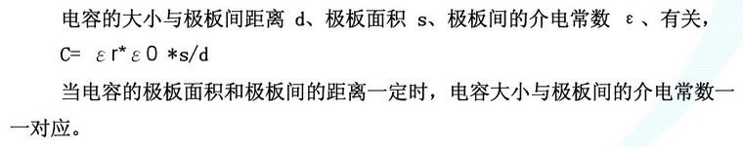
雨滴继电器
雨滴传感器工作原理1：电容式雨量传感器
电容式雨量传感器是雨量变化引起电容的介电常数发生变化，从而引起电容变化，这样就建立起雨量变化与电容变化之间的对应关系，通过测量电容的变化，就可以知道雨量的大小。
空气的介电常数为：1，水的介电常数为：81
当检测到雨滴时，雨滴传感器的电导率升高，电路中的电流增大，Vout端输出的电压值增大。
Notes:
光电效应分为外光电效应和内光电效应。
外光电效应：在光线作用下，物体内的电子逸出物体表面，向外发射手的现象。基于外光电效应的光电器伯由光电管、光电倍增管等。
内光电效应：受光照的物体导电率发生变化，或产生光生电动势的效应。
内光电效应又分为光电导效应和光生伏特将效应。
光电导效应：在光线作用下，电子吸收光子能量从键合状态过渡到自由状态，而引起材料电阻率变化的效应。基于这种效应的器件有光敏电阻等。
光生伏特效应：在光线作用下能够使物体产生一定方向电动势的现象。基于该效应的器件有光电池和光敏晶体管等。
暗电阻：光敏电阻在不受到光时的阻值称为暗电阻，此时流过的电流称为暗电流。
亮电阻：光敏电阻在受光照射

Slide 4
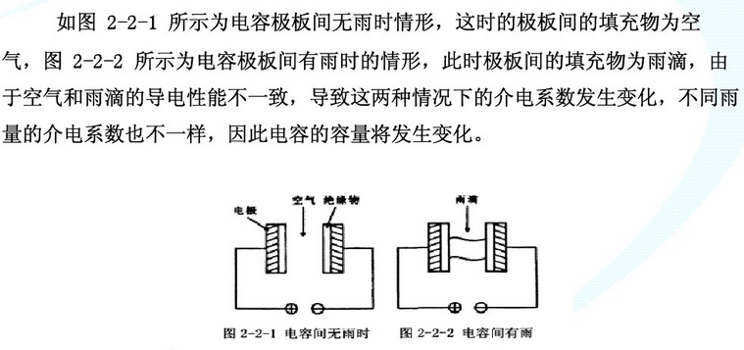
雨滴继电器
雨滴传感器工作原理1：电容式雨量传感器
Notes:
光电效应分为外光电效应和内光电效应。
外光电效应：在光线作用下，物体内的电子逸出物体表面，向外发射手的现象。基于外光电效应的光电器伯由光电管、光电倍增管等。
内光电效应：受光照的物体导电率发生变化，或产生光生电动势的效应。
内光电效应又分为光电导效应和光生伏特将效应。
光电导效应：在光线作用下，电子吸收光子能量从键合状态过渡到自由状态，而引起材料电阻率变化的效应。基于这种效应的器件有光敏电阻等。
光生伏特效应：在光线作用下能够使物体产生一定方向电动势的现象。基于该效应的器件有光电池和光敏晶体管等。
暗电阻：光敏电阻在不受到光时的阻值称为暗电阻，此时流过的电流称为暗电流。
亮电阻：光敏电阻在受光照射

Slide 5
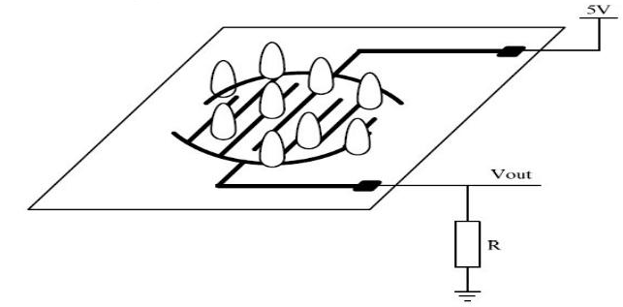
雨滴继电器
雨滴传感器工作原理1：
当检测到雨滴时，雨滴传感器的电导率升高，电路中的电流增大，Vout端输出的电压值增大。
Notes:
光电效应分为外光电效应和内光电效应。
外光电效应：在光线作用下，物体内的电子逸出物体表面，向外发射手的现象。基于外光电效应的光电器伯由光电管、光电倍增管等。
内光电效应：受光照的物体导电率发生变化，或产生光生电动势的效应。
内光电效应又分为光电导效应和光生伏特将效应。
光电导效应：在光线作用下，电子吸收光子能量从键合状态过渡到自由状态，而引起材料电阻率变化的效应。基于这种效应的器件有光敏电阻等。
光生伏特效应：在光线作用下能够使物体产生一定方向电动势的现象。基于该效应的器件有光电池和光敏晶体管等。
暗电阻：光敏电阻在不受到光时的阻值称为暗电阻，此时流过的电流称为暗电流。
亮电阻：光敏电阻在受光照射

Slide 6
雨滴继电器
原理雨滴传感器工作原理2：红外散射式雨量传感器
红外散射式雨量传感器分成了几个不同的部分：
（1）光学元件(Optical Element)通过硅胶垫粘贴在前挡风玻璃的内侧，
（2）发射管、接收管在雨量传感器的PCB板上。
雨量传感器为相对量测量，在玻璃表面干燥的情况下，认为发射管发出的光平行入射到挡风玻璃上后被100%反射 回来，通过光学元件汇聚后由接收管接收，这时，光的强度通常比较高。
Notes:
光电效应分为外光电效应和内光电效应。
外光电效应：在光线作用下，物体内的电子逸出物体表面，向外发射手的现象。基于外光电效应的光电器伯由光电管、光电倍增管等。
内光电效应：受光照的物体导电率发生变化，或产生光生电动势的效应。
内光电效应又分为光电导效应和光生伏特将效应。
光电导效应：在光线作用下，电子吸收光子能量从键合状态过渡到自由状态，而引起材料电阻率变化的效应。基于这种效应的器件有光敏电阻等。
光生伏特效应：在光线作用下能够使物体产生一定方向电动势的现象。基于该效应的器件有光电池和光敏晶体管等。
暗电阻：光敏电阻在不受到光时的阻值称为暗电阻，此时流过的电流称为暗电流。
亮电阻：光敏电阻在受光照射

Slide 7
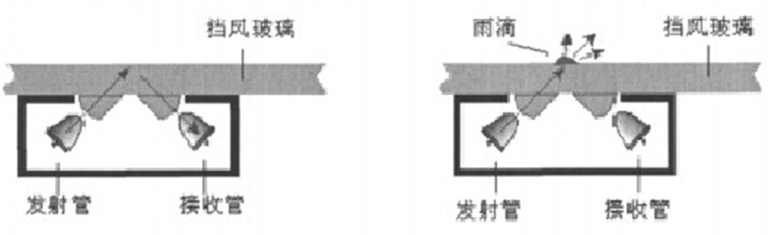
雨滴继电器
原理雨滴传感器工作原理2：红外散射式雨量传感器
当挡风玻璃外表面有雨滴时，入射到挡风玻璃上的光线被部分散射掉，反射后接收管的光线变少，雨量越大则反射回来的光线越少。通过与挡风玻璃干燥情况下接收光强的比较，就可以得出此时挡风玻璃上水滴的大小、多少，进而可以判断出不同的下雨模式，发出刮水请求至车身控制器BCM或者独立的控制器，控制刮水器完成间歇刮水、低速连续刮水以及高速连续刮水。
Notes:
光电效应分为外光电效应和内光电效应。
外光电效应：在光线作用下，物体内的电子逸出物体表面，向外发射手的现象。基于外光电效应的光电器伯由光电管、光电倍增管等。
内光电效应：受光照的物体导电率发生变化，或产生光生电动势的效应。
内光电效应又分为光电导效应和光生伏特将效应。
光电导效应：在光线作用下，电子吸收光子能量从键合状态过渡到自由状态，而引起材料电阻率变化的效应。基于这种效应的器件有光敏电阻等。
光生伏特效应：在光线作用下能够使物体产生一定方向电动势的现象。基于该效应的器件有光电池和光敏晶体管等。
暗电阻：光敏电阻在不受到光时的阻值称为暗电阻，此时流过的电流称为暗电流。
亮电阻：光敏电阻在受光照射

Slide 8
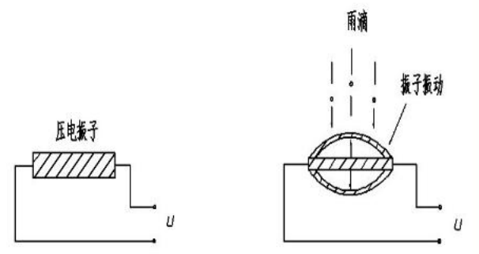
雨滴继电器
原理雨滴传感器工作原理3：压电振子雨量传感器
压电振子利用外界应力引起压电振子形变而产生电信号的原理，将机械位移(振动)变成电信号，压电振子为雨量传感器的检测部件。
Notes:
光电效应分为外光电效应和内光电效应。
外光电效应：在光线作用下，物体内的电子逸出物体表面，向外发射手的现象。基于外光电效应的光电器伯由光电管、光电倍增管等。
内光电效应：受光照的物体导电率发生变化，或产生光生电动势的效应。
内光电效应又分为光电导效应和光生伏特将效应。
光电导效应：在光线作用下，电子吸收光子能量从键合状态过渡到自由状态，而引起材料电阻率变化的效应。基于这种效应的器件有光敏电阻等。
光生伏特效应：在光线作用下能够使物体产生一定方向电动势的现象。基于该效应的器件有光电池和光敏晶体管等。
暗电阻：光敏电阻在不受到光时的阻值称为暗电阻，此时流过的电流称为暗电流。
亮电阻：光敏电阻在受光照射

Slide 9
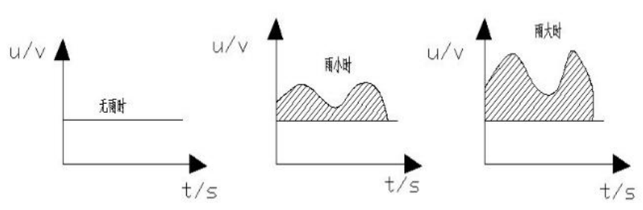
雨滴继电器
原理雨滴传感器工作原理3：压电振子雨量传感器
压电振子受到雨淋，按照雨滴的强弱和雨量做振动。雨滴冲击的能量转变为电压波形，根据电压波形对其他元件进行控制。而且根据电压变化的波形，可以知道雨量大小，从而对汽车雨刮器、车灯等进行更为准确的控制。
Notes:
光电效应分为外光电效应和内光电效应。
外光电效应：在光线作用下，物体内的电子逸出物体表面，向外发射手的现象。基于外光电效应的光电器伯由光电管、光电倍增管等。
内光电效应：受光照的物体导电率发生变化，或产生光生电动势的效应。
内光电效应又分为光电导效应和光生伏特将效应。
光电导效应：在光线作用下，电子吸收光子能量从键合状态过渡到自由状态，而引起材料电阻率变化的效应。基于这种效应的器件有光敏电阻等。
光生伏特效应：在光线作用下能够使物体产生一定方向电动势的现象。基于该效应的器件有光电池和光敏晶体管等。
暗电阻：光敏电阻在不受到光时的阻值称为暗电阻，此时流过的电流称为暗电流。
亮电阻：光敏电阻在受光照射

Slide 10
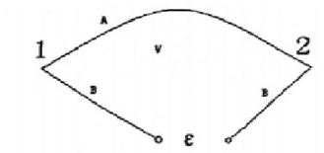
雨滴继电器
原理雨滴传感器工作原理4：热电偶雨量传感器
无雨时，热电偶的感应电动势维持在一个定值，下雨时，雨量带走热电偶的热量，使热电偶的温度迅速下降，从而导致热电偶的感应电动势下降，通过检测感应电动势的变化即可测量雨量变化情况。
将A、B两种不同的金属在1、2处焊接在一起，回路中将产生感应电动势。1、2点的温差越大，产生的感应电动势越高。将其一端维持在已知温度下，作为参考端，另一端放在空气中，用来测量雨量。
Notes:
光电效应分为外光电效应和内光电效应。
外光电效应：在光线作用下，物体内的电子逸出物体表面，向外发射手的现象。基于外光电效应的光电器伯由光电管、光电倍增管等。
内光电效应：受光照的物体导电率发生变化，或产生光生电动势的效应。
内光电效应又分为光电导效应和光生伏特将效应。
光电导效应：在光线作用下，电子吸收光子能量从键合状态过渡到自由状态，而引起材料电阻率变化的效应。基于这种效应的器件有光敏电阻等。
光生伏特效应：在光线作用下能够使物体产生一定方向电动势的现象。基于该效应的器件有光电池和光敏晶体管等。
暗电阻：光敏电阻在不受到光时的阻值称为暗电阻，此时流过的电流称为暗电流。
亮电阻：光敏电阻在受光照射

Slide 11
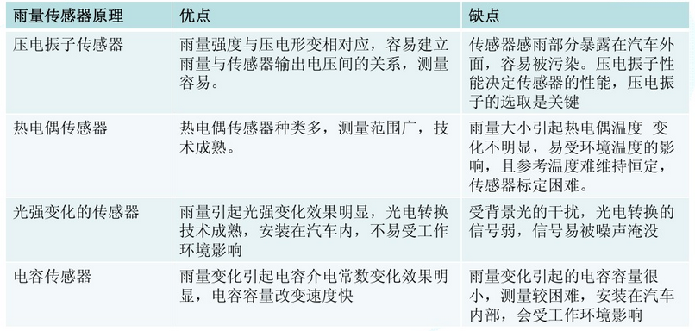
雨滴继电器
几种雨滴传感器的比较：
Notes:
光电效应分为外光电效应和内光电效应。
外光电效应：在光线作用下，物体内的电子逸出物体表面，向外发射手的现象。基于外光电效应的光电器伯由光电管、光电倍增管等。
内光电效应：受光照的物体导电率发生变化，或产生光生电动势的效应。
内光电效应又分为光电导效应和光生伏特将效应。
光电导效应：在光线作用下，电子吸收光子能量从键合状态过渡到自由状态，而引起材料电阻率变化的效应。基于这种效应的器件有光敏电阻等。
光生伏特效应：在光线作用下能够使物体产生一定方向电动势的现象。基于该效应的器件有光电池和光敏晶体管等。
暗电阻：光敏电阻在不受到光时的阻值称为暗电阻，此时流过的电流称为暗电流。
亮电阻：光敏电阻在受光照射

Slide 12
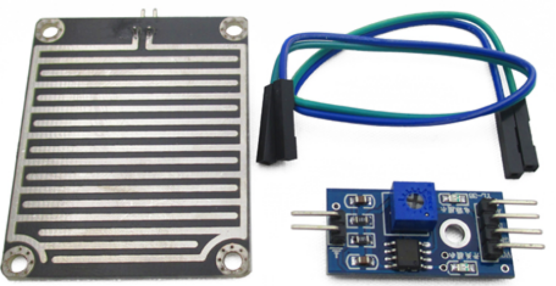
雨滴继电器
YL-83 雨滴模块
Arduino机器人套件，雨滴，下雨传感器，可用于各种天气状况的监测，并转成数定信号和AO输出。
Notes:
光电效应分为外光电效应和内光电效应。
外光电效应：在光线作用下，物体内的电子逸出物体表面，向外发射手的现象。基于外光电效应的光电器伯由光电管、光电倍增管等。
内光电效应：受光照的物体导电率发生变化，或产生光生电动势的效应。
内光电效应又分为光电导效应和光生伏特将效应。
光电导效应：在光线作用下，电子吸收光子能量从键合状态过渡到自由状态，而引起材料电阻率变化的效应。基于这种效应的器件有光敏电阻等。
光生伏特效应：在光线作用下能够使物体产生一定方向电动势的现象。基于该效应的器件有光电池和光敏晶体管等。
暗电阻：光敏电阻在不受到光时的阻值称为暗电阻，此时流过的电流称为暗电流。
亮电阻：光敏电阻在受光照射

Slide 13
雨滴继电器
Arduino机器人套件传感器：
一般为4个引脚：
1、VCC:接电源正极（3-5V）
2、GND:接电源负极
3、DO:TTL开关信号输出
4、AO:模拟信号输出
AO：实时输出电压值（模拟信号）
DO：开关值输出（数字信号：高低电平），经过比较器（可通过电位器调节比较值）调整后的输出，与比较器比较大于/小于，就输出高电平/低电平
Notes:
光电效应分为外光电效应和内光电效应。
外光电效应：在光线作用下，物体内的电子逸出物体表面，向外发射手的现象。基于外光电效应的光电器伯由光电管、光电倍增管等。
内光电效应：受光照的物体导电率发生变化，或产生光生电动势的效应。
内光电效应又分为光电导效应和光生伏特将效应。
光电导效应：在光线作用下，电子吸收光子能量从键合状态过渡到自由状态，而引起材料电阻率变化的效应。基于这种效应的器件有光敏电阻等。
光生伏特效应：在光线作用下能够使物体产生一定方向电动势的现象。基于该效应的器件有光电池和光敏晶体管等。
暗电阻：光敏电阻在不受到光时的阻值称为暗电阻，此时流过的电流称为暗电流。
亮电阻：光敏电阻在受光照射

Slide 14
雨滴继电器
产品介绍:
1、采用高品质FR-04双面材料，超大面积5.0*4.0CM，更有利于检测到雨水。并用镀镍处理表面，具有对抗氧化，导电性，及寿命方面更优越的性能。
2、带电源指示灯，输出信号LED指示灯。
3、输出形式：数字开关量输出DO(0和1)和模拟量AO电压输出；
4、比较器输出，使用宽电压LM393比较器，信号干净，波形好，驱动能力强，超过15mA，可直接驱动继电器，蜂鸣器，小风扇，等等。
Notes:
光电效应分为外光电效应和内光电效应。
外光电效应：在光线作用下，物体内的电子逸出物体表面，向外发射手的现象。基于外光电效应的光电器伯由光电管、光电倍增管等。
内光电效应：受光照的物体导电率发生变化，或产生光生电动势的效应。
内光电效应又分为光电导效应和光生伏特将效应。
光电导效应：在光线作用下，电子吸收光子能量从键合状态过渡到自由状态，而引起材料电阻率变化的效应。基于这种效应的器件有光敏电阻等。
光生伏特效应：在光线作用下能够使物体产生一定方向电动势的现象。基于该效应的器件有光电池和光敏晶体管等。
暗电阻：光敏电阻在不受到光时的阻值称为暗电阻，此时流过的电流称为暗电流。
亮电阻：光敏电阻在受光照射

Slide 15
雨滴继电器
产品介绍:
5、配电位器调节灵敏度；
6、工作电压3.3V-5V
7、设有固定螺栓孔，方便安装
8、雨滴板和控制板是分开的，方便将线引出。
Notes:
光电效应分为外光电效应和内光电效应。
外光电效应：在光线作用下，物体内的电子逸出物体表面，向外发射手的现象。基于外光电效应的光电器伯由光电管、光电倍增管等。
内光电效应：受光照的物体导电率发生变化，或产生光生电动势的效应。
内光电效应又分为光电导效应和光生伏特将效应。
光电导效应：在光线作用下，电子吸收光子能量从键合状态过渡到自由状态，而引起材料电阻率变化的效应。基于这种效应的器件有光敏电阻等。
光生伏特效应：在光线作用下能够使物体产生一定方向电动势的现象。基于该效应的器件有光电池和光敏晶体管等。
暗电阻：光敏电阻在不受到光时的阻值称为暗电阻，此时流过的电流称为暗电流。
亮电阻：光敏电阻在受光照射

Slide 16
雨滴继电器
功能介绍：
DO TTL数字输出也可以连接单片机检测是否有雨。接上5V电源，电源指示灯亮，感应板上没有水滴时，DO输出为高电平，开关指示灯灭；滴上一滴水，DO输出为低电平，开关指示灯亮；刷掉上面的水滴，又输出高电平状态。。。。。。
AO模拟输出，可以连接单片机的AD口检测滴在上面的雨量大小。
接线方式：
1、VCC:接电源正极（3-5V）
2、GND:接电源负极
3、DO:TTL开关信号输出
4、AO:模拟信号输出
Notes:
光电效应分为外光电效应和内光电效应。
外光电效应：在光线作用下，物体内的电子逸出物体表面，向外发射手的现象。基于外光电效应的光电器伯由光电管、光电倍增管等。
内光电效应：受光照的物体导电率发生变化，或产生光生电动势的效应。
内光电效应又分为光电导效应和光生伏特将效应。
光电导效应：在光线作用下，电子吸收光子能量从键合状态过渡到自由状态，而引起材料电阻率变化的效应。基于这种效应的器件有光敏电阻等。
光生伏特效应：在光线作用下能够使物体产生一定方向电动势的现象。基于该效应的器件有光电池和光敏晶体管等。
暗电阻：光敏电阻在不受到光时的阻值称为暗电阻，此时流过的电流称为暗电流。
亮电阻：光敏电阻在受光照射

Slide 17
应用举例：
【例】连接单片机、PCF8591、雨滴传感器，
（1）将雨滴传感器采集到的信号AO输出到串口。
（2）检测采集到的信号DO，当检测到雨滴时，LED灯闪烁，蜂鸣器报警，并在LCD12864上显示提醒信息：
下雨收衣服了！
源程序

